Slide 1
Чудо - амфибии
Царство: Животные
Тип: Хордовые
Подтип: Позвоночные
Класс: Земноводные
Лондонское зоологическое общество выделило десять
редких и необычных видов амфибий (земноводных),
которым грозит вымирание

Slide 2
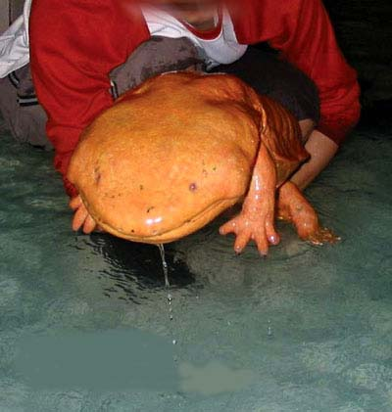
Китайская исполинская саламандра (Andrias davidianus).
Эволюционная линия разошлась с прочими амфибиями более 150 миллионов лет назад. В длину достигает 1,8 метра, а весит 70 кг .
Живёт в Восточном Китае. Исполинские саламандры живут в среднем течении быстрых горных рек и ручьев. Под крупными камнями или подмытыми нависающими берегами они проводят все светлое время суток.

Slide 3
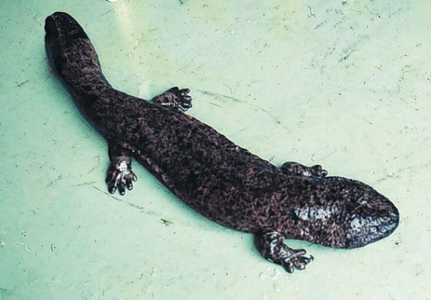
Китайская исполинская саламандра

Slide 4
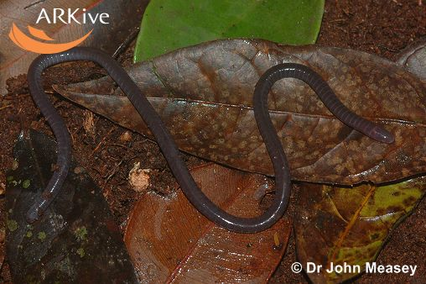
Червяга Sagalla caecilian (не имеет конечностей, лишь на голове расположены маленькие щупальца для осязания).

Slide 5
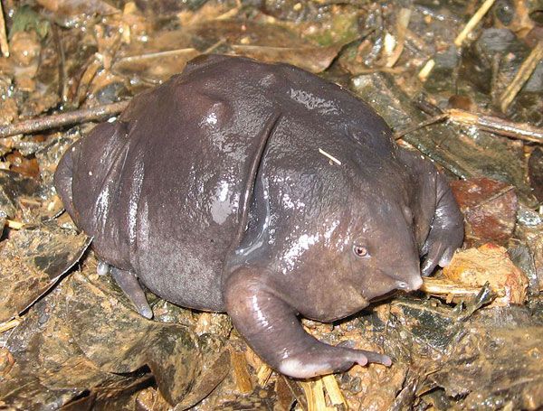
Лиловая лягушка, которая большую часть года проводит на глубине четырех метров под землей… Из-за этого была обнаружена только в 2003 году… Была обнаружена в холмах Сайядри, на юго-западе Индии. Её тело достигает в длину семь сантиметров. Животное обладает необычной лиловой окраской кожного покрова и непропорционально маленькой головой.

Slide 6
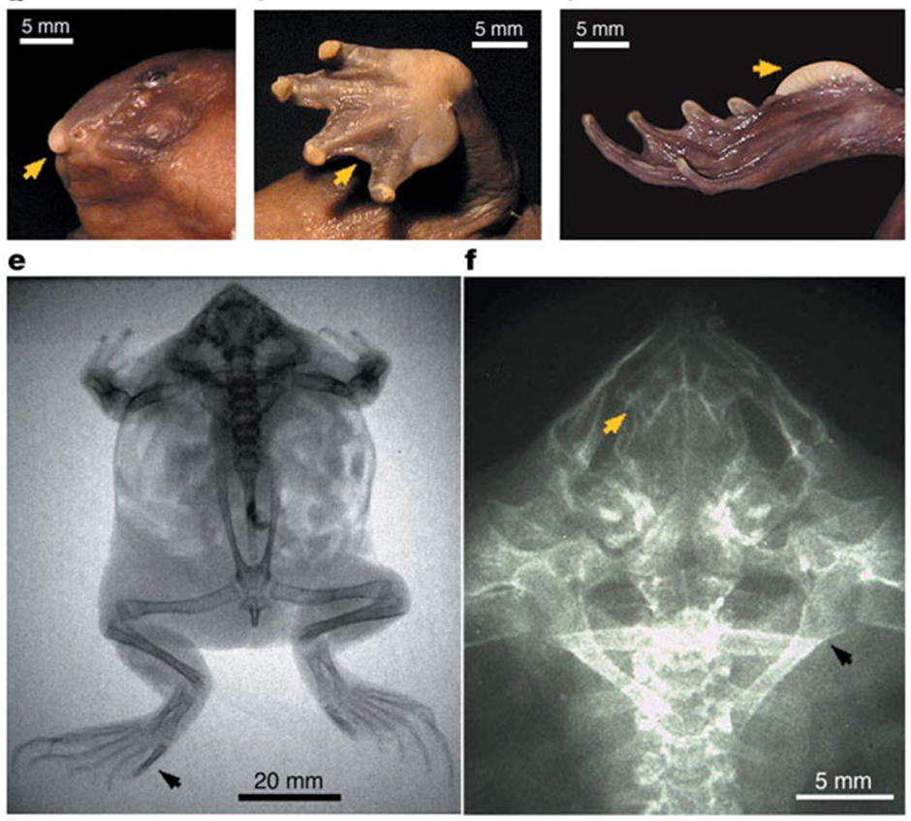

Slide 7
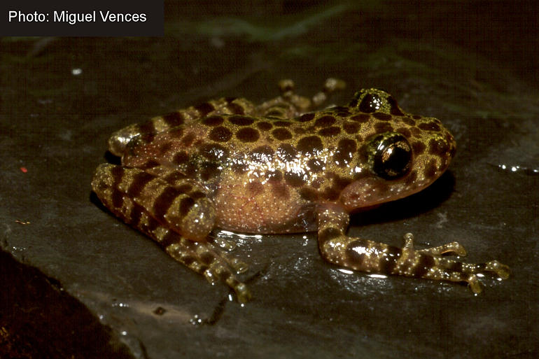
Призрачная лягушка обитает в традиционных человеческих местах погребения в Скелетном ущелье в Южной Африке…

Slide 8
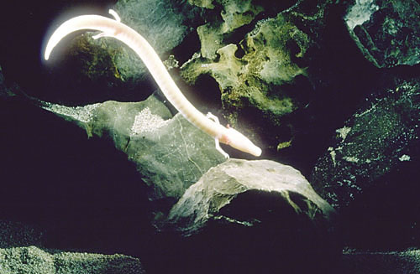
Протея - слепая саламандра с прозрачной кожей, которая охотится за счет обоняния и электрочувствительности… Может жить без пищи в течение 10 лет

Slide 9
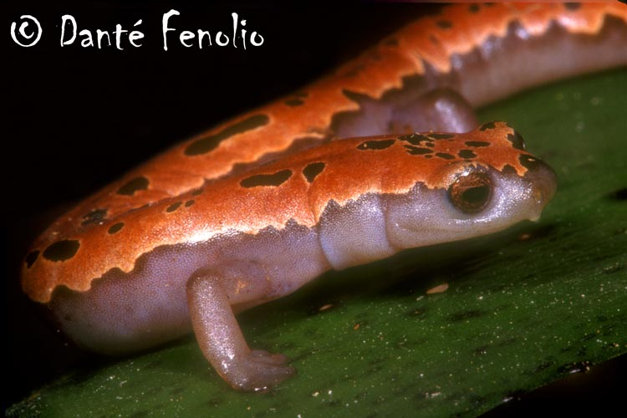
Безлегочная саламандра (Bolitoglossa mexicana). Не имеет легких, дышит через кожу. Вызывает наименьшие опасения.

Slide 10
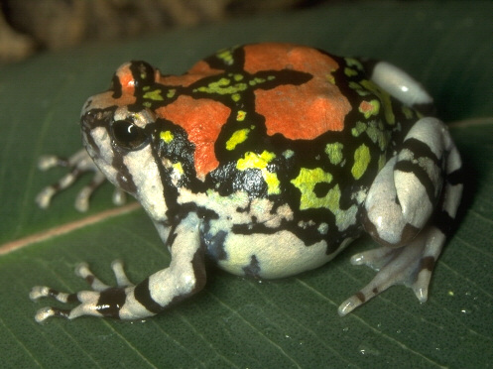
Узкорот лопатоногий (Scaphiophryne gottlebei). При опасности надувается. Может лазить по вертикальным скалам.

Slide 11
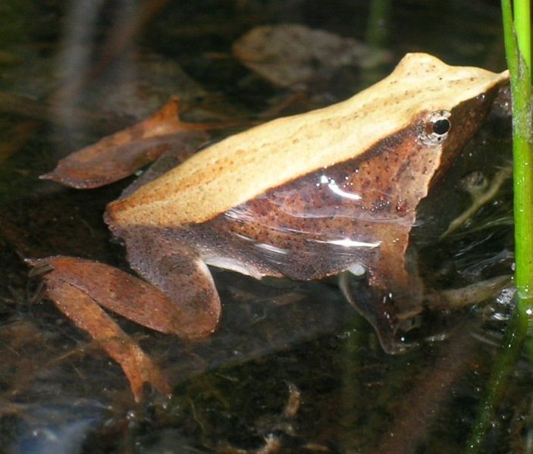
Лягушка Дарвина (Rhinoderma darwinii).
Маленькая, длиной около 3 см, ринодерма Дарвина ведет водный образ жизни; проявляют заботу о потомстве : самцы этого вида вынашивают отложенную самками икру в специальных горловых мешках. Возможно уже исчезла

Slide 12
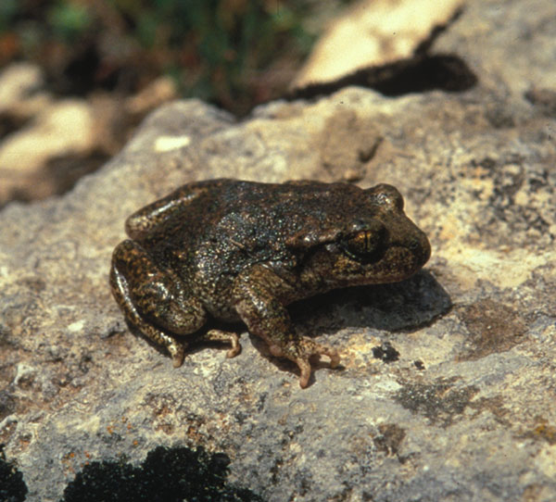
Жабы-повитухи (Alytes dickhilleni). Самцы переносят оплодотворенные яйца на задних ногах.

Slide 13
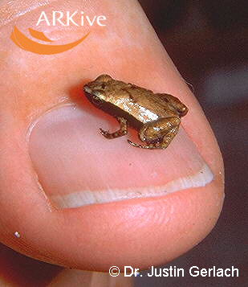
Лягушка Зооглоссус Гарднера (Sooglossus gardineri). Взрослая особь не превышает в длину 11 миллиметров.
Находится на грани вымирания

Slide 14
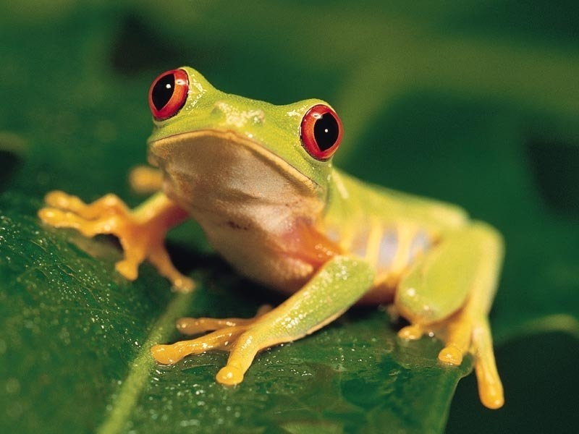
Презентация на тему: «Чудо-Амфибии»
Подготовлена
Ученицей 7 а класса
Лицея №1
П. Нахабино
Лукуткиной Маргариты

